Slide 1
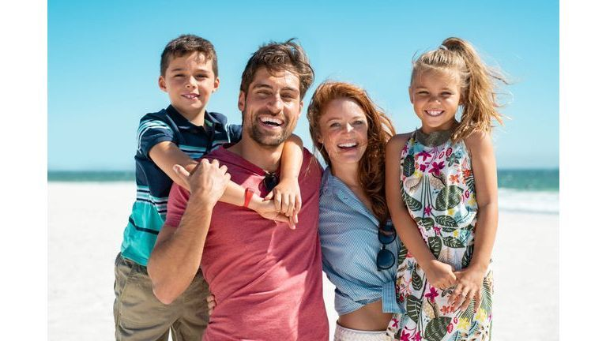
Fransuz tili
6-sinf
Thème:Papa,maman et moi.

Slide 2
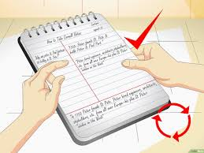
Aujourd’hui, on va ...
vérifier votre devoir à la maison
Faire le portrait de Monsieur Michel Machado
regarder une vidéo
réviser comment décrire les personnes en français
faire des activités

Slide 3

Vérification de devoir:
Faire l’activité 7 à la page 15.
As-tu des grands-parents?
Comment sont-ils?
Ils sont français?
Quel âge ont-ils?
Ton grand-père s’intéresse au sport?
Et ta grand-mère?
Combien de petits-fils et des petites filles ils ont?
Oui, j’en ai.
Ils sont vieux et il sont en retraite.
Non, ils sont ouzbeks.
Ils ont le même âge. Ils ont 70 ans.
Oui, mon grand-père s’intéresse aux échecs.Et ma grand-mère s’intéresse à la natation.
Ils ont 2 des petits-fils et 3 petites filles.

Slide 4
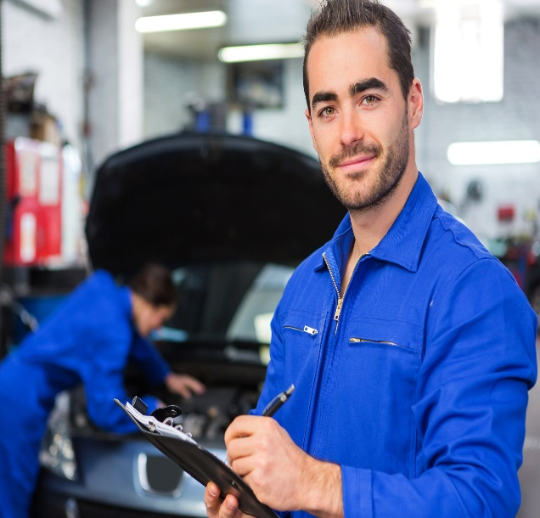
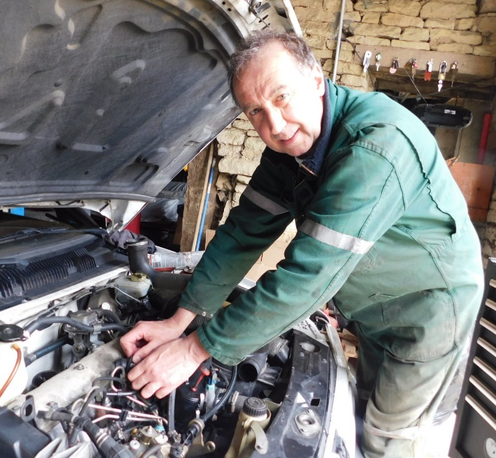
Mon père Michel Machado.
- Salut, Anne!
Parle –moi de tes parents, si tu veux bien?
Avec plaisir! Mon père Michel Machado est le fils d’un ingénieur. Il est mécanicien dans un garage. Il a 46 ans. Il est très sympa! Ses cheveux et sa barbe noirs, ses yeux sont brillants.
Il est français?
Non, il est portugais. Il est né au Portugal, mais il habite en France depuis son enfance.
Il s’intéresse à quoi?
Il s’intéresse à la mécanique,surtout à la voiture

Slide 5
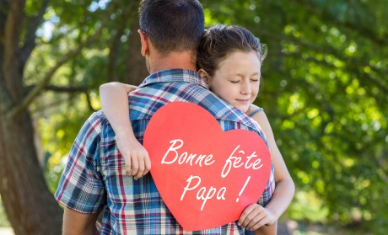
Chanson «Petit Papa»
Petit Papa, c’est aujourd’hui ta fête,
Maman l’a dit quand tu n’étais pas là.
Voici des fleurs pour couronner ta tête.
Et un bouquet pour mettre sur ton coeur.
Petit Papa, Petit Papa.
Et dites moi, de quelle fête parle-t-on ici?

Slide 6
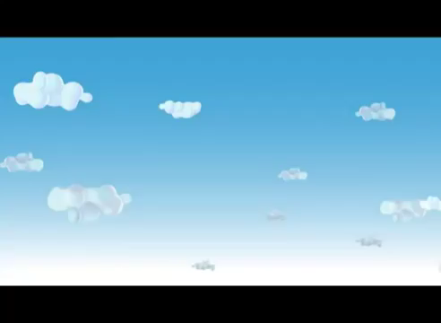
Fêtes des pères et des mères en France.

Slide 7
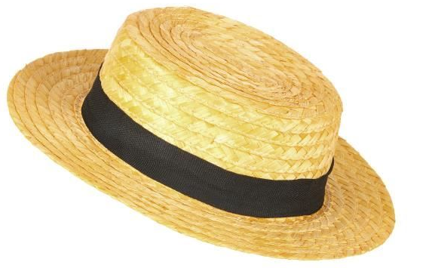
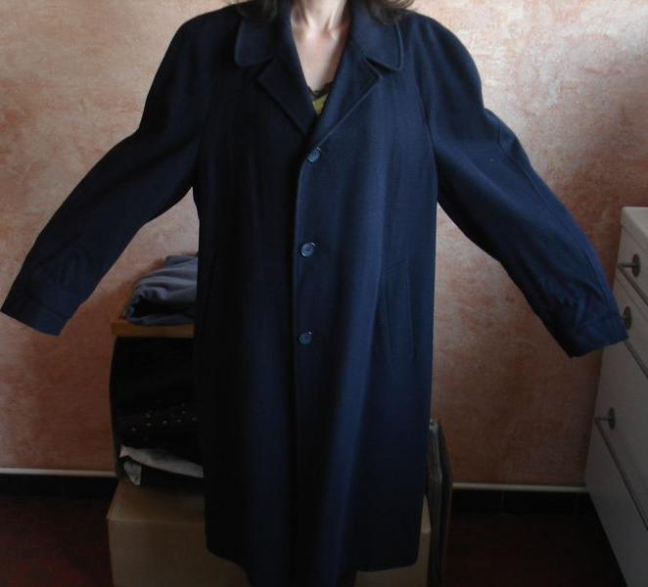
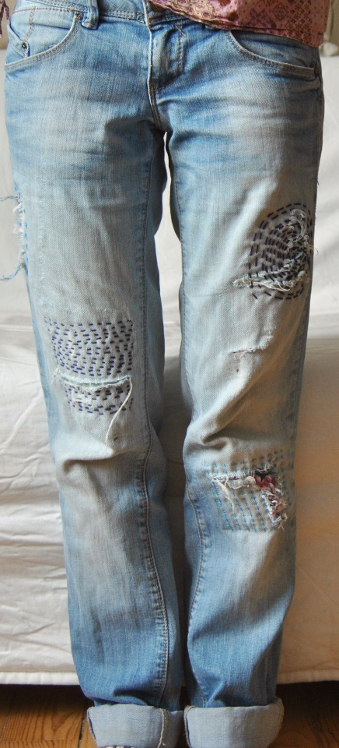
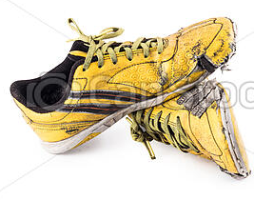
Portrait physique et morale
Un chapeau trop petit
Un manteau trop grand
Un pantalon trop vieux
Des chaussures trop jaunes
Pauvre Claude
Il n’est pas beau!

Slide 8
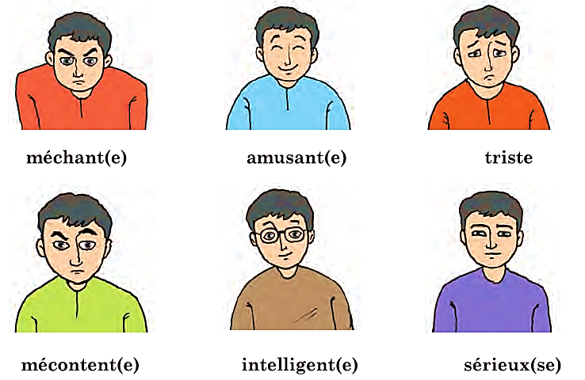
Comment il est? Comment elle est?

Slide 9
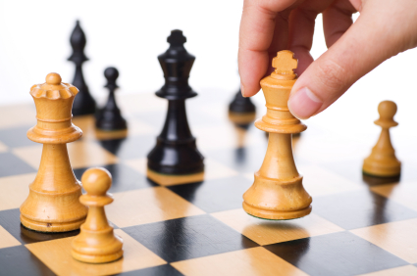
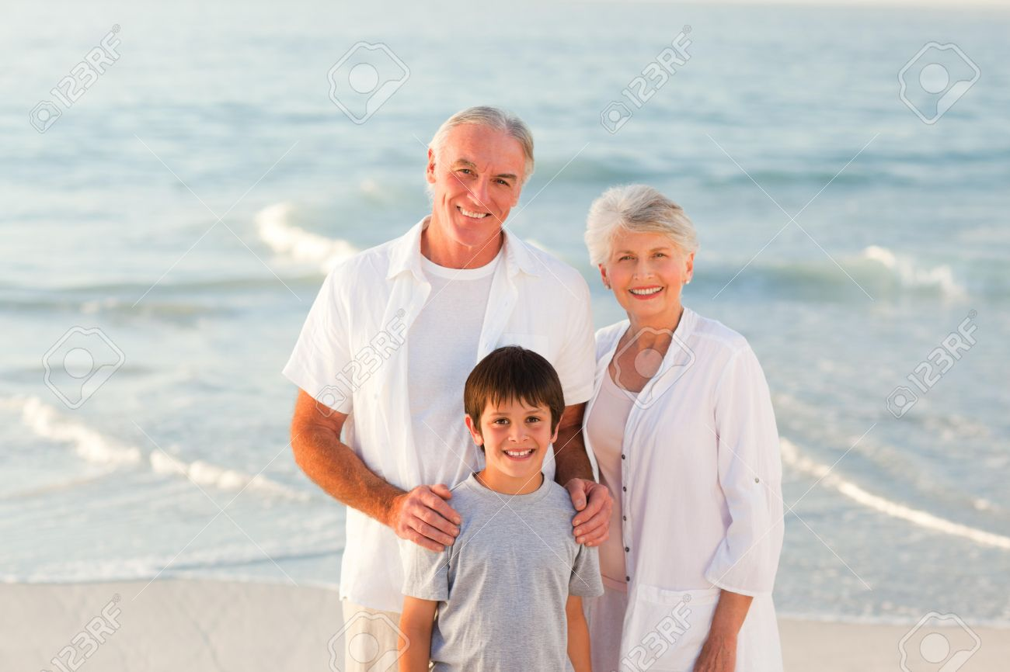
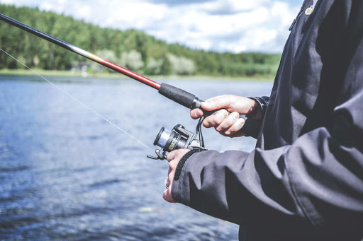
Jean Machado présente ses grands-parents.
Mon grand-père est vieux. Il a 72 ans et ma grand-mère a 70 ans. Mon grand-père aime beaucoup jouer aux échecs et aller à la pêche. Il gagne tout le temps et il attrape toujours du poisson.

Slide 10
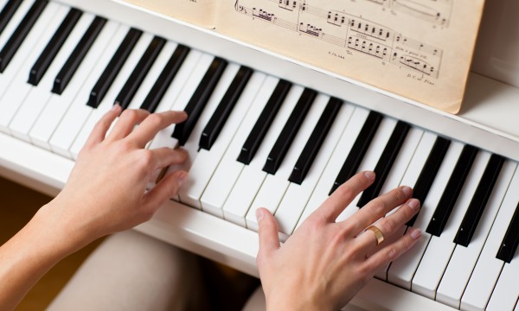

Jean Machado présente ses grands-parents.
Ma grand-mère est musicienne. Elle joue du piano et elle chante de jolies chansons. Je les aime beaucoup tous les deux.

Slide 11
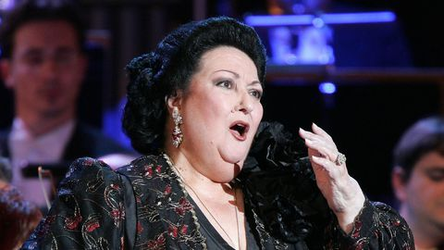
Jean Machado présente ses grands-parents.
Quand je vais chez eux, je rencontre aussi mes deux tantes, leurs filles, les soeurs de mon père.
Ma tante Estelle chante comme ma grand-mère, mais elle, elle chante de l’opéra: « Aaaaaaah! Ooooooh! Uuuuuuh! Elle me casse les oreilles et elle est grosse.

Slide 12
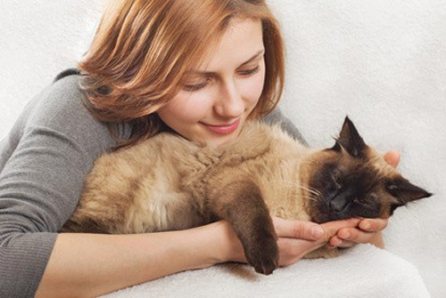
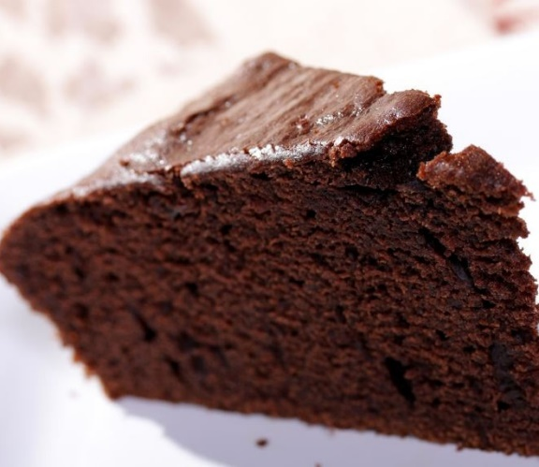
Jean Machado présente ses grands-parents.
Ma autre tante, la tente Louise,la soeur de ma tante Estelle, la soeur de mon père aime beaucoup les chats. Et elle fait très bien le gâteau au chocolat. Je l’adore!

Slide 13
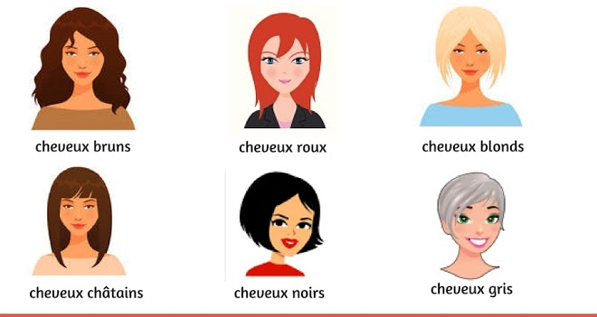
Pour décrire une personne...
Les cheveux
couleur

Slide 14
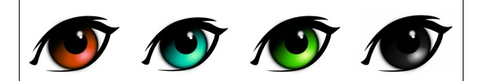
Pour décrire une personne...
Les yeux
couleur
marron
bleus
verts
noirs

Slide 15
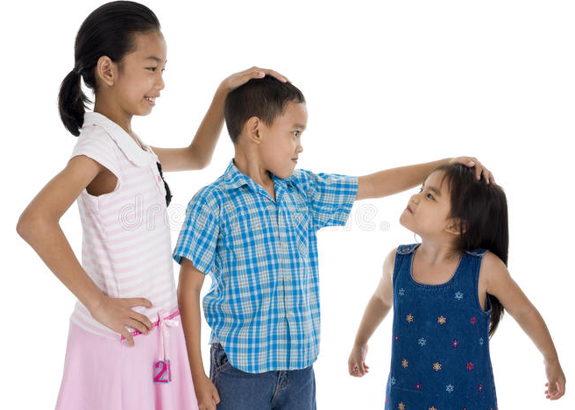
Pour décrire une personne...
L’apparence physique
taille
Elle est de haute taille.
Elle est grande.
Il est de taille moyenne.
Elle est de petite taille.
Elle est petite.

Slide 16
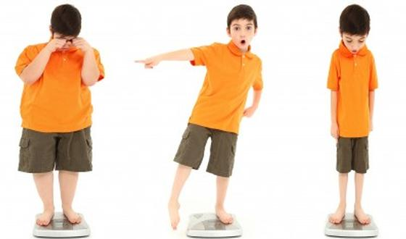
Pour décrire une personne...
L’apparence physique
le poids
Il (elle) est gros(se).
Il (elle) est maigre.

Slide 17
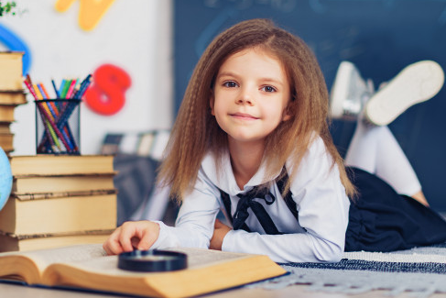
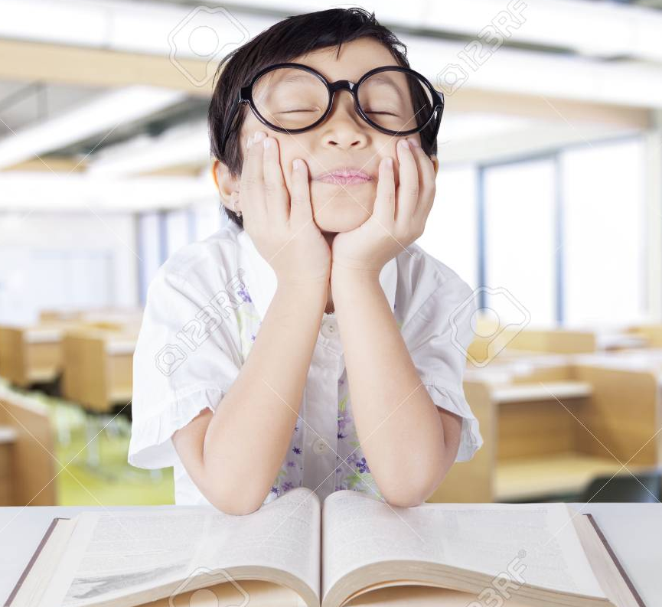
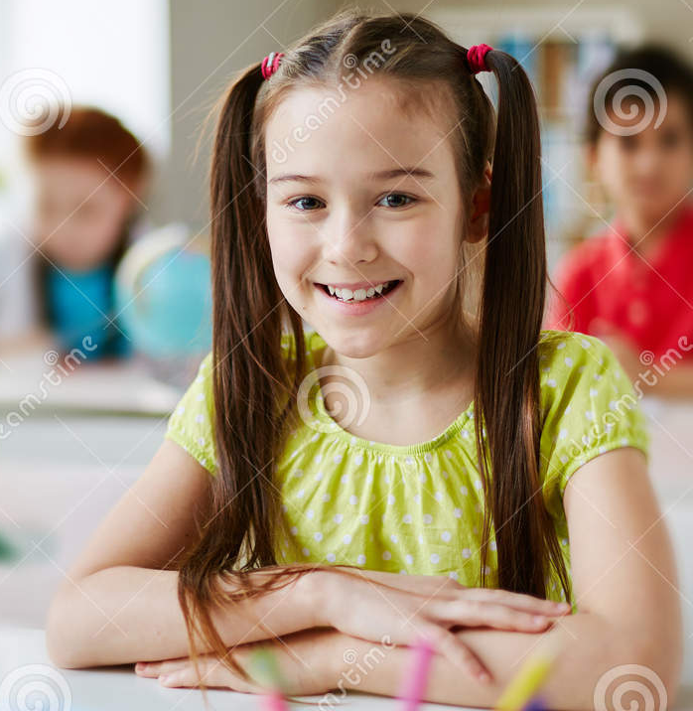
Pour décrire une personne...
Elle est belle.
Il est beau.
L’allure générale
Il est...
Elle est...
Il est intelligent.
Elle est intelligente.
Il est heureux.
Elle est heureuse.

Slide 18
Devoir:
Faire l’activité 5 à la page 19.
Vrai ou Faux
Faire l’activité 7 à la page 21.
Répondre aux questions.

Slide 19
La leçon est finie et merci pour l’attention!!!

